Slide 1
АКАДЕМИЈА ТЕХНИЧКО – УМЕТНИЧКИХ
СТРУКОВНИХ СТУДИЈА
БЕОГРАД
ВИСОКА ГРАЂЕВИНСКО ГЕОДЕТСКА ШКОЛА
САВРЕМЕНА АРХИТЕКТУРА
П Р Е Д А В А Њ Е V
БАУХАУС
Мр Зоран Живковић дипл.инж.арх.

Slide 2
САВРЕМЕНА АРХИТЕКТУРА
БАУХАУС
Школу је основао Валтер Гропијус 1919, године у Вајмару, као синтезу Школе примењене и Школе ликовне уметности. Ово уједињење је важно због тога што је на тај начин школа већ унапред поставила свој главни циљ - јединство уметности и занатства; Гропијус је захтевао да и уметник и архитекта мора исто тако да буде и занатлија, како би могао да има искуство са најразличитијим материјалима. Тако је и индустријска производња унета у наставни план. Гропијус није био против употребе машина при изради предмета лепих облика, већ је тежио да машину потчини стваралачкој активности дизајнера. Образовање у Баухаусу није било усмерено на уметничко занатство, већ на извођење модела за индустријску масовну производњу.

Slide 3
САВРЕМЕНА АРХИТЕКТУРА
БАУХАУС
Наставни план ове школе имао је два паралелна курса: науку о производњи и науку о облицима. У првим годинама, ученике су подучавала два наставника у свакој струци, један уметник и један занатлија. Настава је почињала са припремним курсом у трајању од 6 месеци на коме су рађене вежбе са материјалима које су биле у вези са наставом о облицима.

Slide 4
САВРЕМЕНА АРХИТЕКТУРА
БАУХАУС
1923. године предложено је да се одржи изложба Баухауса. Гропијус је сматрао да је то преурањено; приказани су пројекти појединих радионица, теоријске студије и једна породична кућа коју је Баухаус саградио и опремио и која је добила позитивна критике. Међутим, и поред успеха изложбе Баухаус је наишао на жестоку критику конзервативаца јер је цео овај подухват сматран као социјалистички концепт зато сто је био основан под социјалистичким режимом. Тако је Гропијус 1924. био принуђен да затвори школу.

Slide 5
САВРЕМЕНА АРХИТЕКТУРА
БАУХАУС
1925. године школа је премештена је у Десау. У Десауу, школа је добила могућност да изгради заграду за школу и станове за наставнике. То је била шестоспратна зграда за атељее, а имала је и 28 стамбених атељеа за студенте. При пресељењу Баухауса промењен је наставни програм; није било више двоструке наставе са једним занатлијом и једним мајстором за изучавање облика; сада је уведен мајстор који је био добар познавалац обеју струка

Slide 6
САВРЕМЕНА АРХИТЕКТУРА
БАУХАУС
Циљ Баухауса није био пропагирање билокаквог стила, система, догме, формуле или моде, већ јасан и једноставан стимулативни утицај на планирање.
.Тако је 1927. године основан одсек за архитектуру. Први конкретан посао био је сарадња на пројектима које је Гропијус већ прихватио, а то је била изградња насеља Тертен.

Slide 7
САВРЕМЕНА АРХИТЕКТУРА
БАУХАУС
Гропијус је водио Баухаус у Десауу до 1928. године а затим се повукао да би могао слободније да се посвети свом личном раду. Такодје је сматрао да је он можда мета напада на Баухаус, па је и то допринело његовом повлачењу. Његов наследник Ханс Мејер (шеф одсека за архитектуру) није се дуго задржао на месту управника. На Гропијусов предлог, 1930. управник је постао Мис Ван де Рое. Под политичким притиском, 1932. Баухаус се сели у Берлин, а 1933. године је затворен.

Slide 8
САВРЕМЕНА АРХИТЕКТУРА
БАУХАУС
Са становишта културне историје, Баухаус не представља изоловану појаву. Баухаус је врхунац и жариште једног веома сложеног и вишеслојног тока који сеже у прошлост до времена романтизма, траје у садашњем времену и вероватно ће се продужити и у будућност. Данас Баухаус можемо посматрати са историјскокритичког становишта и у том смислу Баухаус је већ постао погодан предмет за истраживање. Ипак, мноштво идеја које су нашле своје оваплоћење у Баухаусу, узорних како по концепцији, тако и по начину на који су преточене у стварност, без престанка се проблематизује питањима о њиховој ваљаности у контексту данашњег света. У овом интересовању за њих, било да су оспораване или брањене, треба тражити трајну снагу онога што нам је Баухаус оставио у наслеђе.

Slide 9
САВРЕМЕНА АРХИТЕКТУРА
БАУХАУС
У институционалном смислу, Баухаус је био уметнички институт, настао као наследник Уметничке академије и Уметничкозанатске школе, њиховим спајањем. Ипак, треба имати на уму да су уметничкозанатске школе у стварном свету у оно време већ сасвим нестале, као и то да је Баухаус још од самог почетка био обележен антиакадемским ставом.
Била је то установа за практично образовање, са свим уобичајеним теоријским додацима и са снажним нагласком на обуци за практични, ручни рад. Ова склоност практичном раду била је тако доминантна да су теоријске идеје временом доведене у питање, упркос чињеници што је у раним данима теорија заправо доминирала.

Slide 10
САВРЕМЕНА АРХИТЕКТУРА
БАУХАУС
Како и где можемо конкретно схватити шта је то што нам је Баухаус донео? У чему је, заправо, то достигнуће? Да ли је оно првенствено у снажном импулсу који су архитекте са Баухауса дале „новој архитектури“ – нарочито Валтер Гропијус и Лудвиг Мис ван дер Рое? Да ли је то допринос Баухауса револуцији у обликовању ентеријера и индустријском дизајну? Или би га требало тражити првенствено у доприносима које су историји уметности дали сликари са Баухауса, у томе што су они, можда више него било ко други, утицали на развој модерне уметности током двадесетог века?
Методе основног образовања на Баухаусу трансформисале су методе учења уметности широм света. Да ли суштинско постигнуће тражити управо у овим револуционарним методама?

Slide 11
САВРЕМЕНА АРХИТЕКТУРА
БАУХАУС
Оно што је Баухаусу обезбедило јединствен положај и несвакидашњи утицај више је од простог збира свих остварења његових мајстора. Јер, Баухаус је садржао у себи и нешто неопипљиво – један фундаментални људски квалитет који је прожимао читаву заједницу, подједнако наставнике и студенте. Студенти овде никако нису били само ученици и пасивни примаоци знања – позиције давања и узимања биле су суштински изменљиве.

Slide 12
САВРЕМЕНА АРХИТЕКТУРА
БАУХАУС
Ипак, заједница је свој најснажнији израз пронашла у свести о заједничкој друштвеној одговорности – у оној друштвеној етици са којом је Гропијус нераскидиво повезао Баухаус и оне који су тежили остварењу његових циљева побројаних у Програму државне школе Баухаус у Вајмару из априла 1919. године.
У овом Програму наглашене су две идеје: у њему се позива на јединство свих креативних уметности под приматом архитектуре, те на реконструкцију занатских вештина од стране уметника.
Теза „Уметност и технологија – ново јединство“ додата је 1923. године као трећи програмски циљ, којим се проширује и делимично мења захтев за поновним овладавањем основама занатског рада. Оваква размишљања покретала су прогресивне мислиоце и дизајнере још од средине XИX века, а историја њихове мисли и полемичких аргумената представља суштински део историје идеја које воде до Баухауса.

Slide 13
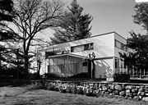
САВРЕМЕНА АРХИТЕКТУРА
БАУХАУС
Walter Gropius Gropius House

Slide 14
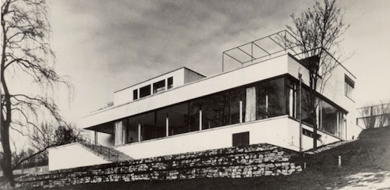
САВРЕМЕНА АРХИТЕКТУРА
БАУХАУС
Ludwig Mies van der Rohe Tugendhat House

Slide 15
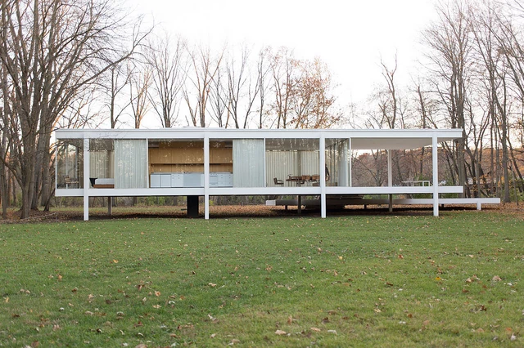
САВРЕМЕНА АРХИТЕКТУРА
БАУХАУС
Ludwig Mies van der Rohe Farnsworth House

